Slide 1
IDEA
IDEA Engineering Core v0
Product & Technology Decision Framework
DOC-01@0.6 · DOC-04@0.13 · DOC-05@0.20
Nhu cầu
FEATURE
SPEC
TECH
Thực hiện
→
→
→
→
Business / Engineering
Phạm vi cần có
Điều gì phải luôn đúng
Cách Engineering xây dựng
Qualification + Implementation
Tách ba tầng để phạm vi, quy tắc đúng và giải pháp kỹ thuật không lẫn vai trò.
Management review · 16/09/2026
DOC-01@0.6 · DOC-04@0.13 · DOC-05@0.20
Notes:
Sơ đồ mở đầu đặt buổi review theo đúng thứ tự từ nhu cầu đến thực hiện.
Feature, Spec và Tech là ba quyết định riêng. Product Decision Authority vẫn chưa ghi nhận quyết định nào, trạng thái hiện tại là NOT-RUN.
Đây không phải kế hoạch triển khai và cũng chưa chứng minh hệ thống đã sẵn sàng để xây dựng.
Khi trình bày, tôi đi từ trái sang phải và dừng ở ba điểm management cần chốt.

Slide 2
DECISION FRAME
Controlled Views dùng trong buổi review
12 view hỗ trợ trực tiếp cho phần trình bày. Inventory 38 view được lưu riêng để tra cứu.
SPEC / DATA
TECH
DATA-VIEW-CORE-001 · Released-baseline identity ↗
Slide 6
TECH-D01 · Technology Stack Overview ↗
Slide 12
ARCH-VIEW-MOD-002 · Controlled Workspace responsibilities ↗
Slide 7
TECH-D03 · Technology Layer Mapping ↗
Slide 13
ARCH-VIEW-SEQ-002 · Atomic Check-in publication ↗
Slide 7
TECH-D08 · Decision and Reopen Map ↗
Slide 14
DATA-VIEW-WS-001 · Workspace and Check-in evidence ↗
Slide 7
ARCH-VIEW-SEQ-003 · Review and exact Release ↗
Slide 9
APPENDIX / DEEP DIVE
ARCH-VIEW-RBAC-001 · Principal-role-scope model ↗
10, 16
TECH-D04 · Runtime and Protocol View ↗
Slide 17
DATA-VIEW-AUTH-001 · Role Definition, Scope and Assignment ↗
Slide 10
TECH-D05 · Deployment View ↗
Slide 18
26 view còn lại vẫn nằm trong controlled package.
DOC-05@0.20 · DOC-06@0.16 · TECH-VIEWS@0.2
02
Notes:
Slide này liệt kê 12 Controlled Views thực sự được dùng trong buổi review.
Mỗi ID mở đúng bản SVG tại commit baseline đã dùng để tạo deck. Inventory 38 view vẫn nằm ở deliverable riêng.
Các view không xuất hiện ở đây vẫn còn hiệu lực. Tôi chỉ loại chúng khỏi main deck vì chúng không hỗ trợ trực tiếp cho quyết định management.
Có thể mở view chi tiết khi cần đọc nhãn nhỏ hoặc kiểm tra source semantics.

Slide 3
FEATURE
Feature — Core v0 cung cấp những năng lực gì?
Based on FEATURE-001 + DOC-03
Controlled Product Data
Product Structure
Identity · Revision · Version
Generation · Metadata · History
↖
↗
Relations · Occurrences · BOM
Immutable Structure Snapshot
IDEA ENGINEERING
CORE v0
↙
↘
↓
Engineering Workspace
Governance
Checkout · Reference · Workspace
Check-in · Conflict recovery
Integration & Access
Review · Approval · Release
Authorization · Audit
IRONCAD / Office · Search / Browse
Web / Windows · EN / VI / JA
14 nhóm Feature được kiểm soát dưới bản đồ năng lực này
DOC-01@0.6 · DOC-03@0.7 · FEATURE-001@0.12
03
Notes:
Đây là bản đồ năng lực rút từ 14 controlled Feature groups.
Năm nhóm xung quanh Core v0 tạo thành một vòng đời dữ liệu kỹ thuật có kiểm soát, không phải danh sách màn hình hay sơ đồ module.
Điểm cần xác nhận là các nhóm năng lực này đã phản ánh đúng sản phẩm công ty cần hay chưa.
Sơ đồ không cho biết Feature nào đã được code hoặc đã PASS qualification.

Slide 4
FEATURE
Feature — Core v0 làm gì và không làm gì?
Based on DOC-01 + DOC-04
TRONG CORE v0
NGOÀI PHẠM VI / ĐỂ SAU
Controlled Product Data và lịch sử bất biến
Workspace, Checkout, Reference, Check-in
Mua hàng, chấm công, tính chi phí, điều hành sản xuất
Product Structure, BOM và Structure Snapshot
Quản lý tiến độ dự án đầy đủ và ECR/ECO hoàn chỉnh
Review, Approval, Release và lấy lại đúng baseline
Multi-site, bulk migration và bộ Purge tự động
Authorization, Audit, Search, CAD/Office và 3 ngôn ngữ
Trình thiết kế workflow kéo-thả và thêm mọi CAD profile
DOC-01@0.6 · DOC-04@0.13
04
Notes:
Hai cột xác định ranh giới Core v0 trước khi Engineering đi sâu hơn vào thiết kế.
Bên trái là phần sản phẩm phải giải quyết. Bên phải là phần để sau hoặc nằm ngoài phạm vi hiện tại.
Các mục để sau không bị loại vĩnh viễn và cũng không được ngầm tính vào Core v0.
Câu hỏi cuối slide là nội dung management cần xác nhận.

Slide 5
SPEC
Spec — Hệ thống bắt buộc phải vận hành đúng như thế nào?
Based on DOC-04 + VVP
SPEC = CÁC QUY TẮC SẢN PHẨM PHẢI ĐÁP ỨNG
1
FEATURE
Ngữ nghĩa thông tin
Chuyển trạng thái
3
TECH
→
→
Năng lực và phạm vi sản phẩm
Kiến trúc và công nghệ đáp ứng Spec
Quy tắc nghiệp vụ
Quyền và policy
Hành vi khi lỗi
Phục hồi và retry
Acceptance + Verification
DOC-04@0.13 · VVP@0.16
05
Notes:
Slide này tách Feature, Spec và Tech để tránh một quyết định bị hiểu thành phê duyệt cả ba lớp.
Spec giữ các quy tắc đúng của sản phẩm và nghĩa vụ kiểm chứng. Tech chỉ chọn cách Engineering đáp ứng các quy tắc đó.
Con số 87 là số requirement trong SRS hiện hành, không phải số requirement đã được kiểm chứng.
Khi trình bày, tôi đi từ capability sang correctness contract rồi mới sang giải pháp kỹ thuật.

Slide 6
SPEC
Spec — Danh tính và lịch sử dữ liệu
Simplified from DATA-VIEW-CORE-001
DATA-VIEW-CORE-001 · Released baseline identity ↗
BUSINESS REVISION A
BUSINESS REVISION B
LOGICAL
DOCUMENT
Version 1
→
G001
Version 1
→
G004
Danh tính ổn định
qua toàn bộ lịch sử
→
→
Version 2
→
G002
Revision mới bắt đầu lại từ Version 1
Đổi tên ≠ tài liệu mới
Version 3
→
G003
Published Generation bất biến
Generation = snapshot nội dung
bất biến do hệ thống ghi nhận
Version tăng trong cùng Revision
Hệ thống lưu được toàn bộ lịch sử kỹ thuật của tài liệu.
DOC-04@0.13 · DOC-06@0.16
06
Notes:
Đây là bản rút gọn của DATA-VIEW-CORE-001.
Tôi dùng sơ đồ này vì Checkout, Review và Release đều phụ thuộc vào việc phân biệt Document, Revision, Version và Generation.
Document giữ danh tính ổn định. Generation là snapshot nội dung bất biến do hệ thống ghi nhận.
G001 đến G004 chỉ là mã minh họa, không phải quy tắc numbering hoặc một loại Version thứ hai.
Khi trình bày, đi từ Document sang Revision A, sau đó sang Revision B.

Slide 7
SPEC
Spec — Chỉnh sửa tài liệu mà không phá lịch sử
Sources: ARCH-VIEW-MOD-002 · ARCH-VIEW-SEQ-002 · DATA-VIEW-WS-001
ARCH-VIEW-SEQ-002 · Atomic Check-in ↗
SERVER
CHECKOUT
WORKSPACE
CHECK-IN
SERVER
• Đúng quyền?
→
→
→
→
• Reservation hợp lệ?
Current G005
Reservation
Actor + Workspace + G005
Chỉnh sửa cục bộ
trong Office / CAD
Gửi thay đổi +
OperationId + phạm vi
Revalidate tại lúc commit
• Baseline hiện hành?
• Scope nhất quán?
• Structure hợp lệ?
↙
↘
REFERENCE
PASS
FAIL
Mở bản tham khảo theo đúng Generation nhưng không nhận quyền công bố vào tài liệu gốc.
Tạo G006 cho nội dung đổi
Kết thúc Checkout trong phạm vi
Chặn ghi không an toàn
Giữ local work + giải thích
Nếu bản Reference bị sửa, UI phải đưa ra lựa chọn an toàn; không Check-in trực tiếp lên bản gốc.
Checkout kiểm soát quyền sửa. Check-in gửi thay đổi vào hệ thống.
DOC-04@0.13 · DOC-05@0.20 · DOC-06@0.16 · DOC-08@0.12
07
Notes:
Slide này gom trách nhiệm Workspace, Checkout, Reference và Check-in vào một luồng dễ theo dõi.
Checkout mở một controlled editing session. Khi Check-in, Server kiểm tra lại quyền, reservation, baseline và phạm vi trước lúc commit.
Check-in thành công kết thúc quyền giữ sửa trong phạm vi đã xác nhận. Nếu thất bại, hệ thống giữ local work để người dùng xử lý tiếp.
Các mũi tên không mô tả chunk transfer, điều hướng UI hoặc cơ chế tự merge CAD và Office.
Phần Reference ở dưới là nhánh riêng và không có quyền ghi ngược vào tài liệu gốc.

Slide 8
SPEC
Spec — Product Structure phải tái tạo được lịch sử
Simplified from DATA-VIEW-CORE-001
DATA-VIEW-CORE-001 · Released baseline identity ↗
CẤU TRÚC TẠI THỜI ĐIỂM RELEASE
STRUCTURE SNAPSHOT S12
SAU NÀY
Assembly A
Exact immutable pins
Part B
B3 → B4
Assembly A → Generation hiện hành
→
→
Part C
C9 → C10
Part B → B3
Part B
B3
Part C
C9
Drawing D
D2
Part C → C9
S12 vẫn là
B3 + C9 + D2
Drawing D → D2
Quan hệ + occurrence + số lượng
được ghi nhận cùng baseline
Lịch sử không tự đổi theo head hiện tại
DOC-04@0.13 · DOC-05@0.20 · DOC-06@0.16
08
Notes:
Structure Snapshot giữ đúng Generation của từng thành phần tại thời điểm Release.
Tôi dùng bản rút gọn này để giải thích vì sao một baseline cũ vẫn tái tạo được sau khi các component có Generation mới.
S12 tiếp tục trỏ tới B3 và C9. Nó không tự chạy theo head hiện tại.
Sơ đồ không quy định bảng database, giao diện BOM hoặc cơ chế tự lan truyền Revision mới.

Slide 9
SPEC
Spec — Release là một baseline chính xác
Simplified from ARCH-VIEW-SEQ-003
ARCH-VIEW-SEQ-003 · Review and Release ↗
INPUT BASELINE
RELEASE REVALIDATION
RELEASE
RECORD
REVIEW
APPROVAL
→
→
• Exact baseline
→
Exact Generations
→
• Đủ approval
• Quyền hiện hành
Structure Snapshot
• Cấu trúc đầy đủ
• Artifact sẵn sàng
Required Representations
RELEASE
Generation pins
Structure pin(s)
Approval + policy
Artifact digests
Controlled
Package
→
R24
baseline chính xác
Vài tháng sau
→
Retrieve R24
→
Đúng cùng Generation + Structure Snapshot + controlled artifacts
Release không lấy file mới nhất. Release ghim một baseline đã được duyệt và tái tạo được.
DOC-04@0.13 · DOC-05@0.20 · DOC-06@0.16
09
Notes:
Ở slide này có một ý chính: Release giữ đúng baseline đã được duyệt.
Server kiểm tra lại exact Generation, Structure Snapshot, approval, quyền hiện hành và Artifact trước khi tạo Release Record.
Vài tháng sau, hệ thống phải lấy lại đúng baseline đó thay vì chọn file mới nhất.
Approval chưa đủ để bảo đảm Release thành công, và một Project không bắt buộc phải phát hành toàn bộ tài liệu cùng lúc.

Slide 10
SPEC
Spec — Correctness phải giữ được cả khi có lỗi
Sources: ARCH-VIEW-RBAC-001 · DATA-VIEW-AUTH-001
DATA-VIEW-AUTH-001 · Authorization data ↗
A · AUTHORIZATION
B · STALE / CONFLICT
Current
Principal
Role Definition
Version (exact)
Authorization
Scope
→
Role
Assignment
Local baseline G005
→
Server current G006
→
Chặn ghi không an toàn
→
Giữ local work
+
+
Server tìm assignment phù hợp rồi mới áp dụng Permission và business gates.
Không tự merge nội dung CAD / Office.
C · RETRY / PARTIAL FAILURE
D · AUDIT / RECOVERY
Mất mạng / mất response
→
Worker lỗi
→
Gửi lại cùng OperationId
→
Không nhân đôi kết quả
WHO + WHAT
→
WHICH baseline + WHEN
→
WHICH policy
→
WHAT outcome
Retry phải idempotent và có thể tra trạng thái.
Audit ghi kết quả và bằng chứng, không thay quyết định.
Spec phải xử lý đúng cả lỗi, retry và recovery
DOC-04@0.13 · DOC-05@0.20 · DOC-06@0.16
10
Notes:
Khối A dùng mô hình quyền hiện hành: Security Principal, exact Role Definition Version và Authorization Scope tạo thành Role Assignment.
Sau khi tìm được assignment phù hợp, Server mới áp dụng Permission và business gates.
Ba khối còn lại cho thấy cách giữ correctness khi dữ liệu stale, request phải retry hoặc một bước xử lý thất bại.
Đây không phải mô hình Account Type hoặc Permission Policy cũ. Audit chỉ ghi bằng chứng, không cấp quyền và không thay quyết định nghiệp vụ.

Slide 11
SPEC
Spec — Requirement chỉ hoàn chỉnh khi kiểm chứng được
Based on DOC-04 + VVP
Nhu cầu / Rule
REQ-xxx
Acceptance
Verification
Executed Evidence
PASS / FAIL / BLOCKED
→
→
→
→
→
VÍ DỤ: REPRODUCE RELEASE CŨ
Requirement
Released baseline phải tái tạo chính xác.
Acceptance
Retrieve Release Record cũ trả đúng Generation, Structure Snapshot và Artifact pins.
Verification
1. Tạo release
→
2. Tạo Generation mới
→
3. Retrieve release cũ
→
4. So manifest + identity + hash
Spec tạo điều kiện để chứng minh implementation đúng hay sai, không chỉ mô tả mong muốn.
DOC-04@0.13 · VVP@0.16
11
Notes:
Chuỗi phía trên nối requirement với acceptance, verification và bằng chứng thực thi.
Tôi dùng ví dụ Release để cho thấy một câu yêu cầu phải dẫn đến cách kiểm tra cụ thể.
Việc đã viết verification method chưa có nghĩa là kết quả PASS. Executed evidence phải được ghi riêng sau khi chạy kiểm chứng.
Đọc chuỗi trên trước, sau đó đối chiếu ví dụ ở phần dưới.

Slide 12
TECH
Tech — Engineering hiện thực Spec bằng kiến trúc nào?
Simplified from TECH-D01 + TECH-D05
TECH-D01 · Technology Stack ↗
WINDOWS ENGINEERING PC
LINUX SERVER
React business UI
Java 25 / Spring Boot
Spring Modulith
WINDOWS FORMAT WORKER
Dùng chung cho Browser và Desktop
↓
WPF / WebView2
HTTPS / JSON →
Core product authority + modular monolith
→
Chỉ dùng khi CAD / Office / license yêu cầu xử lý riêng
Desktop shell hẹp
↓
PostgreSQL 18
Metadata + state
Artifact Store
Immutable bytes
.NET 10 Workspace
Local files, journal, resume, CAD/Office
↓
IRONCAD / Office / Files
Công cụ thiết kế bên ngoài IDEA
Transactional outbox + observability
Candidate output
Server quyết định nhận hay từ chối
Core Server giữ product authority. Windows boundary xử lý file và format khi cần.
DOC-05@0.20 · TECH-001@0.14 · TECH-VIEWS@0.2
12
Notes:
Sơ đồ này rút gọn TECH-D01 và phần deployment liên quan trong TECH-D05.
React cung cấp business UI dùng chung. Java/Spring giữ Core Server authority. Workspace .NET xử lý ranh giới Windows và file cục bộ.
Format Worker boundary đã được chọn, nhưng chỉ dùng khi CAD, Office hoặc license yêu cầu. Runtime và toolchain cụ thể vẫn chưa được chọn, qualification còn NOT-RUN.
Đây chưa phải topology production, sizing, HA design hoặc bằng chứng các technology đã PASS.

Slide 13
TECH
Tech — Công nghệ nào chịu trách nhiệm gì?
TECH-D03 · Technology Layers ↗
TRÁCH NHIỆM
CÔNG NGHỆ
RANH GIỚI CÔNG VIỆC
Business UI
React + TypeScript
Tìm kiếm, duyệt, review và quản trị trên Web lẫn Desktop
Windows shell
WPF + WebView2
Bề mặt Desktop hẹp; tái sử dụng business UI
Local engineering boundary
.NET 10 Workspace
File cục bộ, manifest, resume, CAD/Office và IPC có xác thực
Remote contract
HTTPS / JSON REST / OpenAPI 3.1
Liên hệ giữa Client, Workspace và Server
Core Server
Java 25 + Spring Boot + Modulith
Product authority, transaction, policy, workflow, release và API
Server platform
Ubuntu Server 26.04 LTS
Platform direction; exact operational build
Authoritative data
PostgreSQL 18 + Artifact Store
Metadata/state có giao dịch + binary bất biến
Format processing
Windows Format Worker
Boundary đã chọn; exact runtime/toolchain chưa được chọn
TECH-001@0.14 · TECH-MATRIX@0.6
13
Notes:
Bảng này gắn từng technology với một trách nhiệm và ranh giới công việc cụ thể.
Java/Spring giữ Core Server. .NET nằm ở Windows integration boundary. React là business UI chung cho Web và Desktop.
Cách chia này tránh tạo hai backend hoặc hai bộ giao diện nghiệp vụ cạnh tranh.
Bảng chưa chọn runtime và toolchain cho Format Worker, cũng chưa chứng minh compatibility hay operational readiness.

Slide 14
TECH
Tech — Các phương án đã được xem xét
Simplified from TECH-D08
TECH-D08 · Decision Reopen Map ↗
SERVER
BASELINE ENGINEERING
ALTERNATIVE
Java 25 + Spring Boot / Modulith
.NET 10 + ASP.NET Core
Chọn hẹp vì fit với modular-monolith verification/tooling. .NET vẫn là alternative nghiêm túc.
CLIENT
BASELINE ENGINEERING
ALTERNATIVE
React + WPF / WebView2 + .NET Workspace
Flutter Web + Windows + .NET Workspace
Core v0 cần Web + Windows, tái sử dụng UI và tận dụng Workspace .NET hiện tại.
ARCHITECTURE
BASELINE ENGINEERING
ALTERNATIVE
Modular Monolith
Microservices
Transaction, triển khai, debug và backup đơn giản hơn cho quy mô hiện tại.
TECH-001@0.14 · TECH-MATRIX@0.6 · TECH-VIEWS@0.2
14
Notes:
TECH-D08 ghi baseline Engineering, alternative và điều kiện mở lại từng quyết định.
Khi trigger xảy ra, Successor Decision có thể giữ baseline hiện tại hoặc chọn một alternative đã qualification.
Trigger không tự động chọn .NET, Flutter hoặc Microservices.
Q-15 vẫn là PARTIAL / NO WINNER. Flutter vẫn là viable evaluated alternative, còn Product Decision Authority chưa phê duyệt baseline.

Slide 15
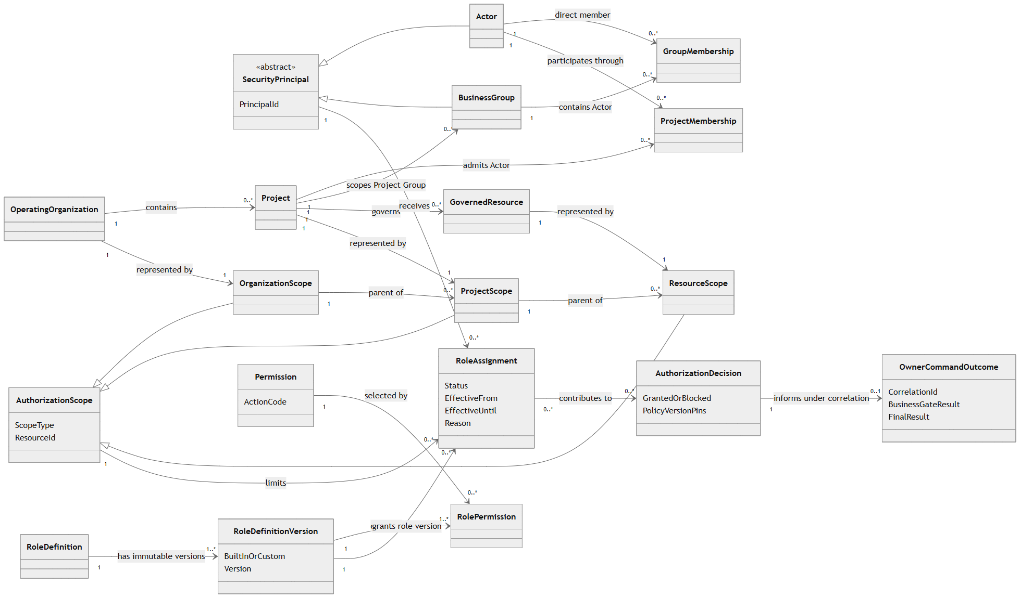
APPENDIX
ARCH-VIEW-RBAC-001 — Principal-role-scope authorization model
Controlled view ARCH-VIEW-RBAC-001
ARCH-VIEW-RBAC-001 · RBAC domain ↗
Mở controlled view toàn độ phân giải bằng liên kết phía trên.
DOC-05@0.20 · ARCH-VIEW-RBAC-001
16
Notes:
Đây là ARCH-VIEW-RBAC-001 nguyên bản dùng làm source cho bản rút gọn ở slide 10.
Cần nhìn mối liên kết giữa Security Principal, exact Role Definition Version, Authorization Scope và Role Assignment.
Vị trí đường nối không biểu thị thứ tự đánh giá. Đây cũng không phải workflow người dùng, thiết kế UI hoặc database schema.
Mở SVG toàn độ phân giải nếu cần kiểm tra từng quan hệ.

Slide 16
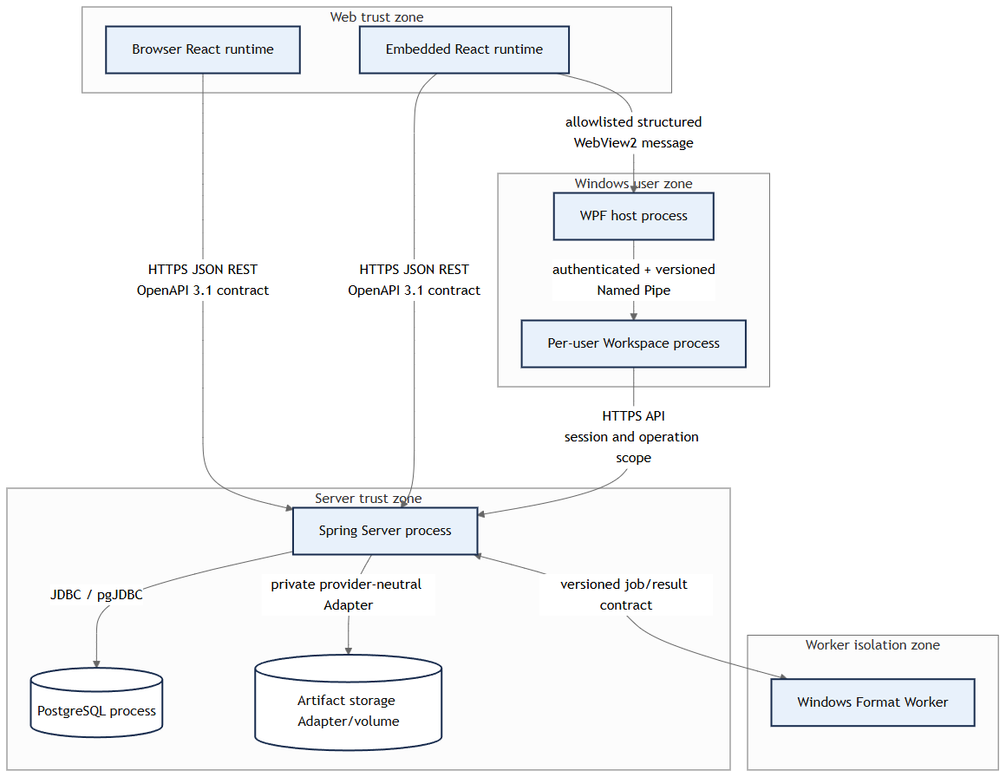
APPENDIX
TECH-D04 — Runtime & Protocol View
Controlled view TECH-D04
TECH-D04 · Runtime & Protocol ↗
Mở controlled view toàn độ phân giải bằng liên kết phía trên.
TECH-VIEWS@0.2 · TECH-D04
17
Notes:
Đây là TECH-D04 nguyên bản về runtime boundary, protocol và trust zone.
View này nằm ở appendix để trả lời câu hỏi kỹ thuật khi cần, thay vì làm nặng phần trình bày chính.
Nó chưa ấn định port, số host, firewall rule, capacity, HA hoặc runtime cụ thể của Format Worker.
Khi đọc, bắt đầu từ Web và Windows user zone, đi xuống Server trust zone rồi xem Worker contract ở bên phải.

Slide 17
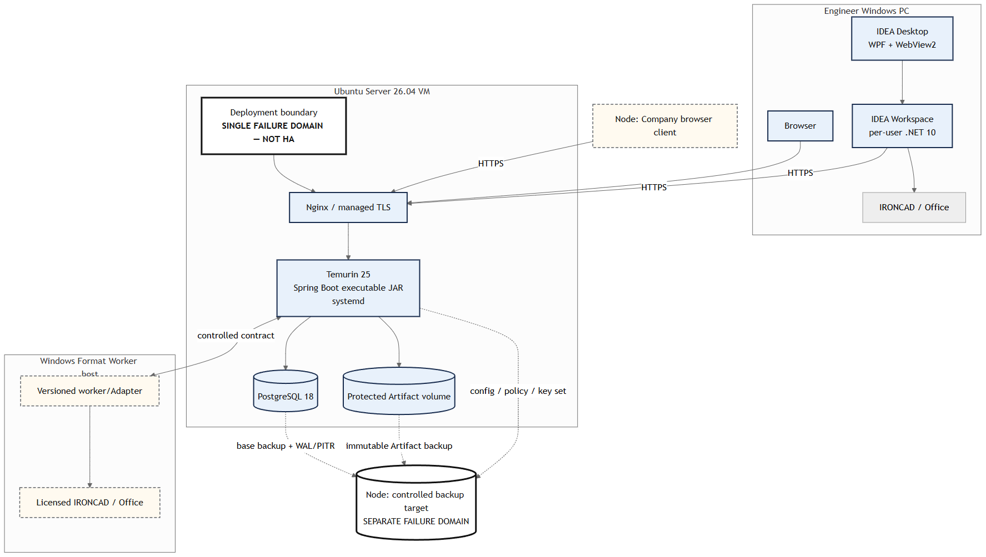
APPENDIX
TECH-D05 — Deployment View
Controlled view TECH-D05
TECH-D05 · Deployment ↗
Mở controlled view toàn độ phân giải bằng liên kết phía trên.
TECH-VIEWS@0.2 · TECH-D05
18
Notes:
Đây là TECH-D05 nguyên bản về deployment và failure boundary của Engineering baseline.
Sơ đồ cho thấy Server VM là một failure domain, backup tách riêng và Windows Format Worker được cô lập.
Nó chưa phải production topology được duyệt, chưa có capacity result và không cam kết HA.
Khi cần đọc nhãn nhỏ, mở controlled SVG bằng hyperlink trên slide.

